Slide 1
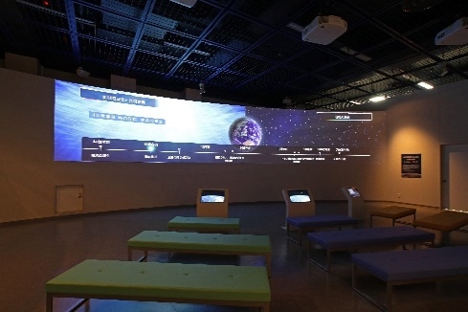
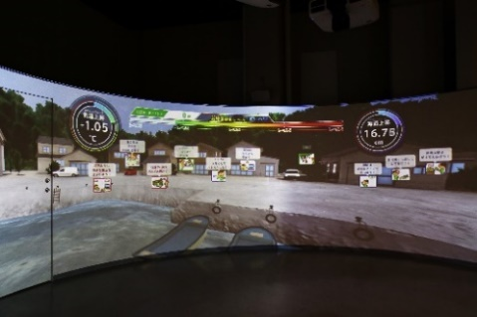
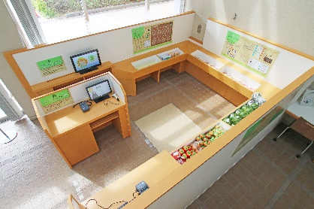
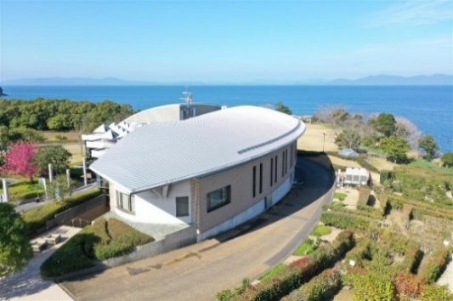
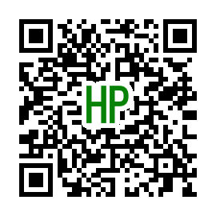






SDGｓ
『SDGｓ未来都市』 MINAMATAで学ぶ持続可能な地球環境
地域から地球全体に至る様々な規模で起きている環境問題や、自然との共生や調和のあり方などについて考えることを通じて、多くの人々が環境への正しい理解と認識を深め、学び考えるプログラムです。
（「エコ・ステージ」「情報プラザ」「くまエコショップ水俣店（エコショッピング体験）」など、楽しみながら学ぶことができます。）
■プログラム内容
・地球温暖化や水環境、ごみ問題など環境問題に関する全般的な環境講話を聴いていただき、新しくなったエコ・ステージで、長期的に影響が表れる『地球温暖化』の気候変動シュミレーションや体験型アトラクションを通じて、地球の未来の姿を垣間見ながら、地球温暖化問題を通じて持続可能な地球環境について学びます。
■事前学習 環境センターＨＰ 環境センター学習教材 「水環境問題」
「地球環境問題」 「ごみ問題」の学習資料を事前に活用ください。
■学習のポイント
・環境講話や施設見学
を通じて、地域から地
球規模の環境問題を
知ることで、これから
の持続可能な地球を
考えるきっかけにして
ください。
■スケジュール
・環境全般の講話
＋施設案内 ９０分
・希望者は制作体験や
野外でのフィールド
ワークも実施可能です。
お問い合わせください。
エコ・ステージ
くまエコショップ水俣店
外観
※熊本県環境センターHP https://www.kankyo-kumamoto.jp/center/
【受入期間】 通年
【受入人数】 １２０人程度（３クラス） 要相談
【所要時間】 約９０分
【受付締切】 ２ヶ月前
【申込・問合】 熊本県環境センター ＴＥＬ：０９６６－６２－２０００

Slide 2



















